Slide 1
Успен ауданының “Равнополь ауылдық округі әкімінің аппараты” КММ азаматтық бюджетінің
2026-2028 жылдарға арналған жоспар

Slide 2
Құрметті сайтқа келушілер!
Сіздің назарыңызға Успен ауданының «Равнополь ауылдық округі әкімінің аппараты» КММ бюджетінің негізгі көрсеткіштері, оны қалыптастыру параметрлері, бюджет қаражаты шығыстарының бағыттары туралы ақпарат көрсетілген 2026-2028 жылдарға арналған Равнополь ауылдық округі бюджетінің азаматтық бюджетінің жобасы ұсынылды.
Бұл құжатта Успен ауданының«Равнополь ауылдық округі әкімінің аппараты» КММ «Равнополь ауылдық округі әкімінің аппараты» ММ бюджетінің түсімдері және шығыстары туралы толық ақпарат бар.

Slide 3
Бюджеттік процестің заңнамалық базасы
Успен ауданың «Равнополь ауылдық округі әкімінің аппараты» КММ бюджетінің жоспар Қазақстан Республикасы Қаржы министрінің 2014 жылғы 31 қазандағы № 470 бұйрығымен бекітілген Жергілікті бюджеттер жобаларын әзірлеу қағидаларына сәйкес үш жылдық кезеңге әзірленді.

Slide 4
Успен ауданының "Равнополь ауылдық округі әкімінің аппараты" КММ бюджетінің 2026-2028 жылдарға арналған жоспар
Успен ауданың«Равнополь ауылдық округі әкімінің аппараты» КММ бюджетінің көлемі, мың теңге
Ауылдық округтің бюджеті - ауылдық округ әкімінің, оған ведомстволық бағынысты мемлекеттік мекемелердің міндеттері мен функцияларын қаржылық қамтамасыз етуге және тиісті әкімшілік-аумақтық бірлікте мемлекеттік саясатты іске асыруға арналған орталықтандырылған ақша қоры.

Slide 5
«Равнополь ауылдық округі әкімінің аппараты» ММ 2026-2028 жылдарға арналған бюджеті
түсімдерінің құрылымы, мың теңге
№ р/б | Атауы | 2026 жыл | 2027 жыл | 2028 жыл
1 | 2 | 4 | 5 | 6
1 | Салық түсімдер, оның ішінде: | 16279 | 14012 | 14616
 | жеке табыс салығы | 9903 | 8216 | 8627
 | мүлікке салынатын салығы | 33 | 318 | 334
 | жер салығы | 836 | 59 | 62
 | көлік құралдарына салынатын салық | 4892 | 3873 | 3970
 | Тауарларға, жұмыстарға және қызметтерге салынатын ішкі салықтар | 615 | 1546 | 1623
2 | Салықтық емес түсімдер | 116 | 389 | 408
3 | Негізгі капиталды сатудан түсетін түсімдер | 125 | 88 | 93
4 | Мемлекеттік басқарудың жоғары тұрған органдарынан түсетін трансферттер | 55265 | 101090 | 50147

Slide 6
Успен ауданының «Равнополь ауылдық округі әкімінің аппараты» КММ 2026-2028 жылдарға арналған бюджеті
шығыстарының құрылымы, мың теңге
№ р/б | Атауы | 2026 жыл | 2027 жыл | 2028 жыл
1 | 2 | 4 | 5 | 6
 | Шығыстар | 75703 | 115579 | 65264
1 | Жалпы мемлекеттік қызметтер сипаттағы | 50472 | 51592 | 51881
2 | Тұрғын үй-коммуналдық шаруашылық | 17203 | 8821 | 8857
3 4 | Автомобиль жолдарының жұмыс істеуін қамтамасыз ету, автомобиль жолдарын жөндеу. Мақсатты трансферттердің пайдаланылмаған сомасын қайтару | 8026 2 | 55166 | 4526

Slide 7
2026 жылы Успен ауданының «Равнополь ауылдық округі әкімінің аппараты» КММ қаржысын жұмсаудың негізгі бағыттары, мың теңге

Slide 8
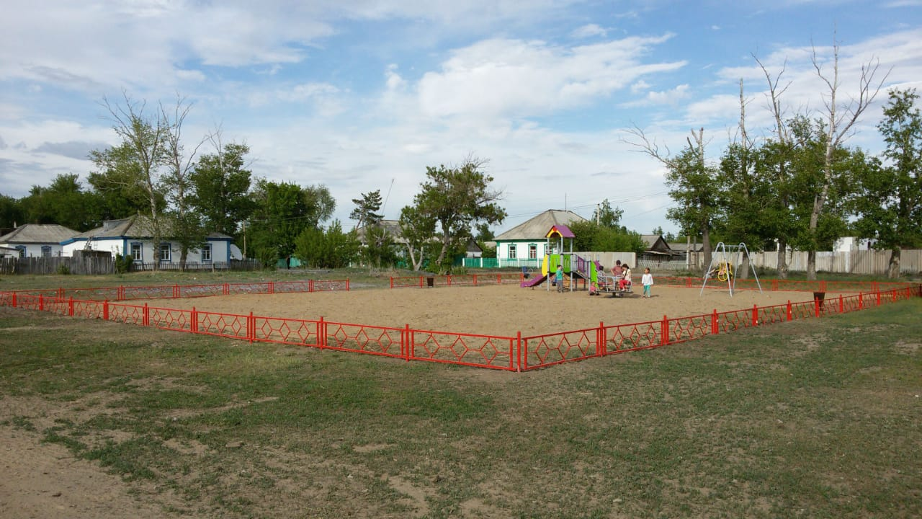
2026 жылы Равнополь ауылдық округін
көріктендіру
Елді мекеннің көшелерін жарықтандыру – 4814 мың теңге, жарықдиодты шам сатып алу 100 дана. 300 мың теңгеге, шамдарды ауыстыруға 657 мың теңге, кешелерді косымша жарақтандыруға керек жарактарды сатып алуға 4500 мын тенге) –11070 мың теңге.
Елді мекенің санитариясын қамтамасыз ету – (ұйымдастырылмаған полигондарды жою, қоқыс шығару, қалдықтарды тазарту) -1892 мың теңге
Жерлеу орындарын ұстау және туыстары жоқ адамдарды жерлеу – (зираттар тазарту, қоқыс жинау, қоршауларды бояу-212 мың теңге
Елді мекенді абаттандыру және көгалдандыру (оның ішінде: ауылдың орталық алаңы мен гүлзарын ұстау жұмысты, ұйымдастыру, баннерлер, стелла жандеу, бейнебакылау жүйесын орнату) - 4029 мың теңге

Slide 9
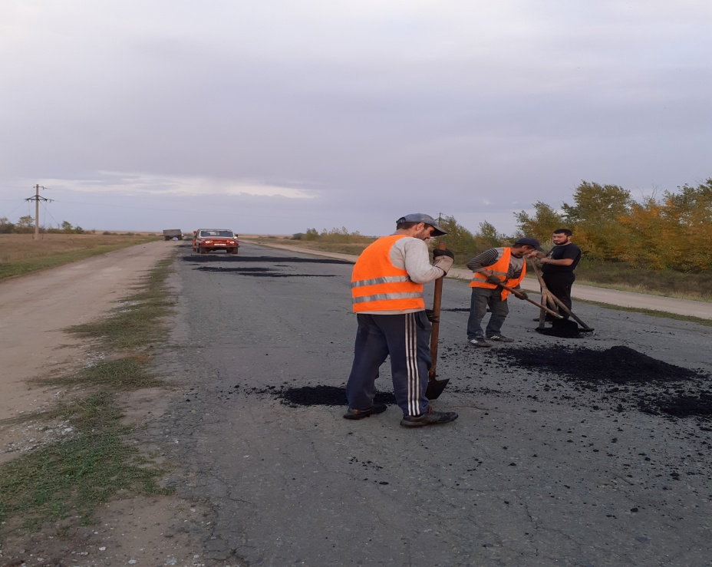
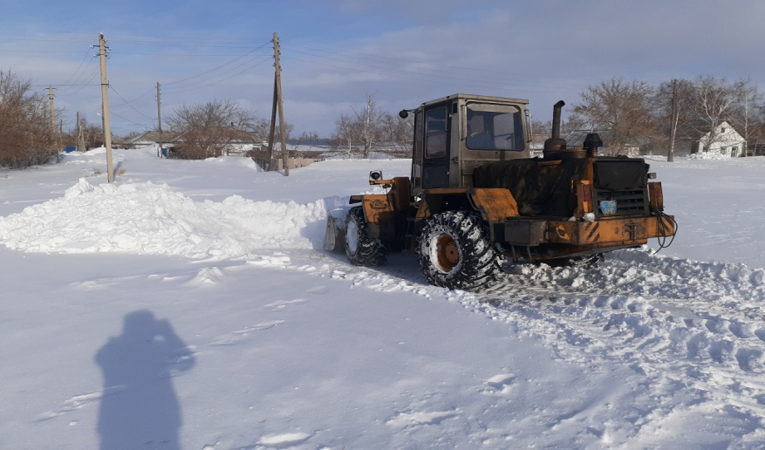
Равнополь ауылдық округінің ауылішілік жолдарын ұстау
Автомобиль жолдарының жұмыс істеуін қамтамасыз ету: жолдарды жазғы және қысқы күтіп ұстау (градуирлеу, жол жиектерін шабу, жолдарды қардан тазарту, шлак немесе қиыршық тас қосу):
2026 жыл – 8026 мың теңге
2027 жыл – 55166 мың теңге
2028 жыл – 4526 мың теңге

